Slide 1
EGZAMIN
ÓSMOKLASISTY 2024
Informacje dla uczniów i rodziców
Opr. Magdalena Sycik
Dyrektor ZSP w Starych Załubicach

Slide 2
O egzaminie
Egzamin jest obowiązkowy
Egzamin ma formę pisemną
Obejmuje 3 przedmioty: język polski, matematykę i wybrany język obcy nowożytny
Wynik egzaminu nie ma wpływu na ukończenie szkoły podstawowej
Wynik ma znaczenie przy rekrutacji do szkoły ponadpodstawowej

Slide 3
Harmonogram
 | data | Czas trwania | Wydłużony czas | Przybory
Język polski | 14 maja 2024 r. (wtorek) godz. 9:00 | 120 min | do 180 min | długopis z czarnym tuszem, legitymacja szkolna
Matematyka | 15 maja 2024 r. (środa) godz. 9:00 | 100 min | do 150 min | długopis z czarnym tuszem, linijka, legitymacja szkolna
Język obcy nowożytny | 16 maja 2024 r. (czwartek) godz.9:00 | 90 min | do 135 min | długopis z czarnym tuszem, legitymacja szkolna
Kliknij, aby dodać tekst
* Oprócz standardowego czasu na rozwiązanie arkusza uczeń ma dodatkowe 5 minut na sprawdzenie poprawności przeniesienia odpowiedzi na kartę odpowiedzi.
• Dla uczniów, którzy z przyczyn losowych lub zdrowotnych nie przystąpią do egzaminu w maju, wyznaczono termin dodatkowy w dniach: 10-12 czerwca 2024 r.

Slide 4
Egzamin
Uczeń:
ma zakaz wnoszenia do sali egzaminacyjnej urządzeń elektronicznych, tj. telefonu, smartwatcha, kalkulatora itp.
może posiadać małą butelkę wody (podczas pracy z arkuszem butelka powinna stać na podłodze przy nodze stolika)
przed wejściem do sali egzaminacyjnej losuje numer stolika przy którym będzie pracować
zapoznaje się z instrukcją umieszczoną na arkuszu egzaminacyjnym
sprawdza kompletność arkusza
koduje arkusz egzaminacyjny w wyznaczonych miejscach
rozpoczyna pracę z arkuszem po otrzymaniu pozwolenia od nauczyciela

Slide 5
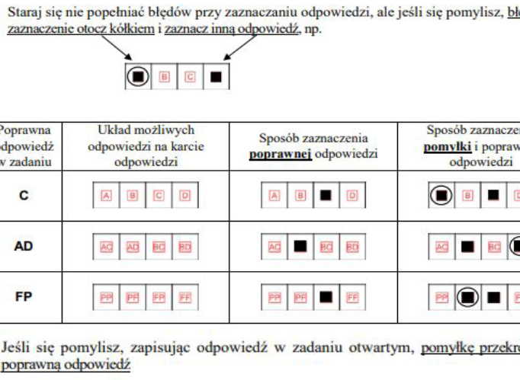
Sposób zaznaczania odpowiedzi na karcie odpowiedzi oraz nanoszenia poprawek

Slide 6
W czasie trwania egzaminu
Członkowie komisji nie udzielają żadnych wyjaśnień dotyczących zadań egzaminacyjnych, odpowiadają tylko na pytania techniczne i organizacyjne.
W uzasadnionych przypadkach przewodniczący zespołu nadzorującego może zezwolić na opuszczenie sali. Uczeń sygnalizuje taką potrzebę przez podniesienie ręki.
Po uzyskaniu zezwolenia na wyjście pozostawia zamknięty arkusz, a czas jego nieobecności jest odnotowywany w protokole.
Uczeń który jest chory, może korzystać w czasie trwania egzaminu z zaleconego przez lekarza sprzętu medycznego lub leków, pod warunkiem, że taka konieczność została zgłoszona przed rozpoczęciem egzaminu.

Slide 7
Unieważnienie egzaminu z danego przedmiotu
W przypadku:
stwierdzenia niesamodzielnego rozwiązywania zadań przez ucznia
wniesienia lub korzystania przez ucznia z urządzenia telekomunikacyjnego albo materiałów pomocniczych
zakłócania przez ucznia prawidłowego przebiegu egzaminu z danego przedmiotu, w sposób utrudniający pracę pozostałym uczniom

Slide 8
Ważne daty
do 2 października 2023 r. rodzice ucznia składają do dyrektora szkoły, pisemną deklarację wskazującą język obcy nowożytny, z którego uczeń przystąpi do egzaminu ósmoklasisty
do 16 października 2023 r. przyjęcie od rodziców uczniów zaświadczeń o stanie zdrowia oraz opinii poradni psychologiczno-pedagogicznych
do 21 listopada 2023 r. rodzice zostaną poinformowani o przyznanych przez radę pedagogiczną sposobach dostosowań warunków lub form przeprowadzania egzaminu do potrzeb edukacyjnych i możliwości psychofizycznych zdających
do 24 listopada 2023 r. rodzice składają oświadczenia o korzystaniu albo niekorzystaniu z dostosowań wskazanych przez radę pedagogiczną

Slide 9
Ważne daty
do 14 lutego 2024 r. możliwe są zmiany w deklaracjach wyboru języka obcego nowożytnego, Poinformowanie uczniów oraz rodziców uczniów o warunkach przebiegu egzaminu.
do 10 maja 2024 r. – Przyjęcie od uczniów zaświadczeń stwierdzających uzyskanie tytułu laureata / finalisty olimpiady lub laureata konkursu i przekazanie informacji do OKE nie później niż w dniu egzaminu z danego przedmiotu.

Slide 10
Ważne daty
3 lipca 2024 r. od godz. 10:00 zostaną udostępnione wyniki egzaminu ósmoklasisty w systemie informatycznym ZIU dostępnym pod adresem: www.wyniki.edu.pl. Uczniowie otrzymają login oraz hasło do logowania. Zdający mogą sprawdzić wyniki egzaminu z każdego przedmiotu, jak i wynik za rozwiązanie każdego zadania.
do 3 lipca 2024 r. przekazane zostaną przez OKE do szkół zaświadczenia/informacje o szczegółowych wynikach egzaminu ósmoklasisty.
3 lipca 2024 r. wydawane będą zaświadczenia/informacje o szczegółowych wynikach egzaminu ósmoklasisty.

Slide 11
Po egzaminie
Uczeń lub jego rodzice mają prawo wglądu do sprawdzonej i ocenionej pracy egzaminacyjnej, w miejscu i czasie wskazanym przez dyrektora OKE, w terminie 6 miesięcy od dnia wydania zaświadczeń o szczegółowych wynikach egzaminu ósmoklasisty.
Wnioski o wgląd są przyjmowane i rozpatrywane przez OKE od dnia udostępnienia w ZIU (SIOEO) informacji o wynikach egzaminu ósmoklasisty, tj.
od 3 lipca 2023 r., zgodnie z kolejnością wpływu.

Slide 12
Dodatkowe informacje
Na stronie internetowej CKE www.cke.gov.pl , w zakładce poświęconej egzaminowi ósmoklasisty dostępne są informacje dotyczące organizacji egzaminu.
Informacje są również dostępne na stronie
Okręgowej Komisji Egzaminacyjnej: www.oke.waw.pl

Slide 13
www.cke.edu.pl

Slide 14
Jak wspomóc ucznia?
W szkole
* przygotowujemy (codzienne lekcje, dodatkowe godziny, materiały, egzaminy próbne w styczniu)
* motywujemy
* wspieramy
* oswajamy
* wskazujemy kierunki
* organizujemy egzamin
W domu
* motywujemy
* wspieramy
* pomagamy planować
* rozmawiamy
* proponujemy dodatkowe aktywności

Slide 15
Wskazówki dla rodziców
Niektórzy twierdzą, że kiedy dziecko zdaje egzamin, zdaje go cała rodzina. Stres udziela się wszystkim domownikom. Jednak należy pamiętać, że dziecko, zdając swój pierwszy poważny egzamin, liczy na nasze wsparcie. Jak pomóc dziecku w przygotowaniu do egzaminu 8-klasisty?
Przede wszystkim nie martw się na zapas. To kolejny rok edukacji twojego dziecka. Ma za sobą wiele sprawdzianów i testów, więc doskonale wie, jak się uczyć. Teraz musi zderzyć się z egzaminem, czyli trochę większym sprawdzianem. Przypomnij dziecku jak ważna jest systematyczność powtarzania materiału. Oprócz ustalenia planu działania, podpowiedz dziecku, by podzieliło sobie materiał na mniejsze części. W taki sposób łatwiej i przyjemniej przyswoi wiedzę.
Podpowiedz dziecku, by sprawdziło, jak lubi się uczyć. Przy biurku czy na kanapie? Czytając, pisząc, a może przepisując notatki? Znalezienie własnego sposobu na przyswajanie wiedzy to połowa sukcesu.
Uczestnicz w nauce dziecka, ale nie kontroluj przesadnie, nie stój nad głową. Zaproponuj, że możesz go przepytać, wyjaśnić wątpliwości. Nie wchodź co chwilę do pokoju dziecka i nie przeszkadzaj w nauce, pytając czy chce coś zjeść lub herbatę. Jeśli chcesz, po prostu podstaw mu coś zdrowego do przekąszenia, nalej wody. Kiedy dziecko zgłodnieje, na pewno przyjdzie coś zjeść. Jeśli dziecko będzie chciało wyjść do biblioteki lub kolegi i tam się uczyć – pozwól mu na to.
Skorzystaj z gotowych pomocy, na przykład z przygotowanego przez specjalistów repetytorium z matematyki , języka polskiego i angielskiego. Pomogą one znaleźć sposób
https://www.wsip.pl/blog/jak-wspierac-dziecko-w-przygotowaniu-do-egzaminu-8-klasisty/

Slide 16
11 kroków – jak dobrze przygotować się do egzaminu ósmoklasisty
Krok 1 – dobry plan
Wiecie już, co umiecie, a czego nie. Teraz wszystko zależy od was. Samodzielna nauka do egzaminu wymaga planu. Wciąż chodzicie do szkoły i na bieżąco musicie się przygotowywać do sprawdzianów i kartkówek, a także odrabiać lekcje. Jak pogodzić codzienne obowiązki z powtórkami? Uczcie się mało (to nie żart 😊)! Ale… często. Najlepiej codziennie, o takiej porze, kiedy nauka przychodzi wam najłatwiej. Ustalcie czas. To, czy będzie to 40 minut czy godzina, zależy od was.

Slide 17
Krok 2 – małe porcje
Jak rozplanować naukę do egzaminu? Podzielcie materiał na małe porcje. Skupcie się przede wszystkim na tym, co sprawia wam trudność. Korzystajcie z podręczników i zeszytów, ale także z własnych notatek i materiałów zgromadzonych w portalu np. dlaucznia.pl. Usystematyzowana wiedza łatwiej wchodzi do głowy.
Krok 3 – efektywna nauka
Wykorzystujcie czas na naukę jak najlepiej. Uczcie się przy biurku. Pozycja siedząca nie rozleniwia. Usuńcie z zasięgu wzroku przedmioty, które mogłyby was rozproszyć. Wyciszcie albo schowajcie telefon.
Krok 4 – powtórki
Co jakiś czas wracajcie do tego, co umiecie, i powtarzajcie, by utrwalić już przyswojone wiadomości.

Slide 18
Krok 5 – precz z nudą!
Nie uczcie się przez długi czas jednego przedmiotu, ale przeplatajcie zagadnienia z języka polskiego zadaniami z matematyki i słówkami z angielskiego tak, by nauka nie była nużąca. Nasz mózg nie męczy się, lecz nudzi. Warto dostarczać mu wciąż nowych wyzwań.
Krok 6 – czas na test
Co jakiś czas, na przykład raz w tygodniu, róbcie zadania z kolejnego arkusza egzaminacyjnego z wymienionych przedmiotów. Dzięki temu nie tylko się z nimi oswoicie, lecz także sprawdzicie swoje postępy w nauce.

Slide 19
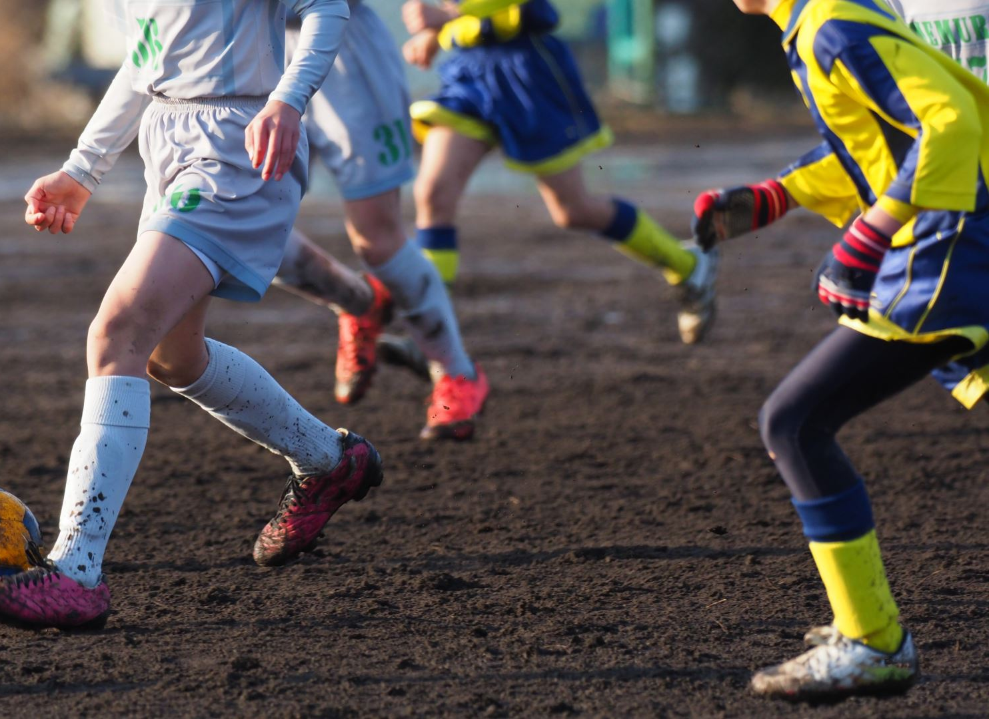
Krok 7 – niezbędny ruch
Ruszajcie się. Spacer, krótka gimnastyka czy trening to doskonała przerwa w nauce. Nie wolno z nich rezygnować.
Krok 8 – nauka przez… sen
Nie zaniedbujcie snu, który jest bardzo ważny dla procesu uczenia się. To wtedy nasz mózg porządkuje to, z czym zetknął się w ciągu dnia i (UWAGA!) lepiej to zapamiętuje.

Slide 20
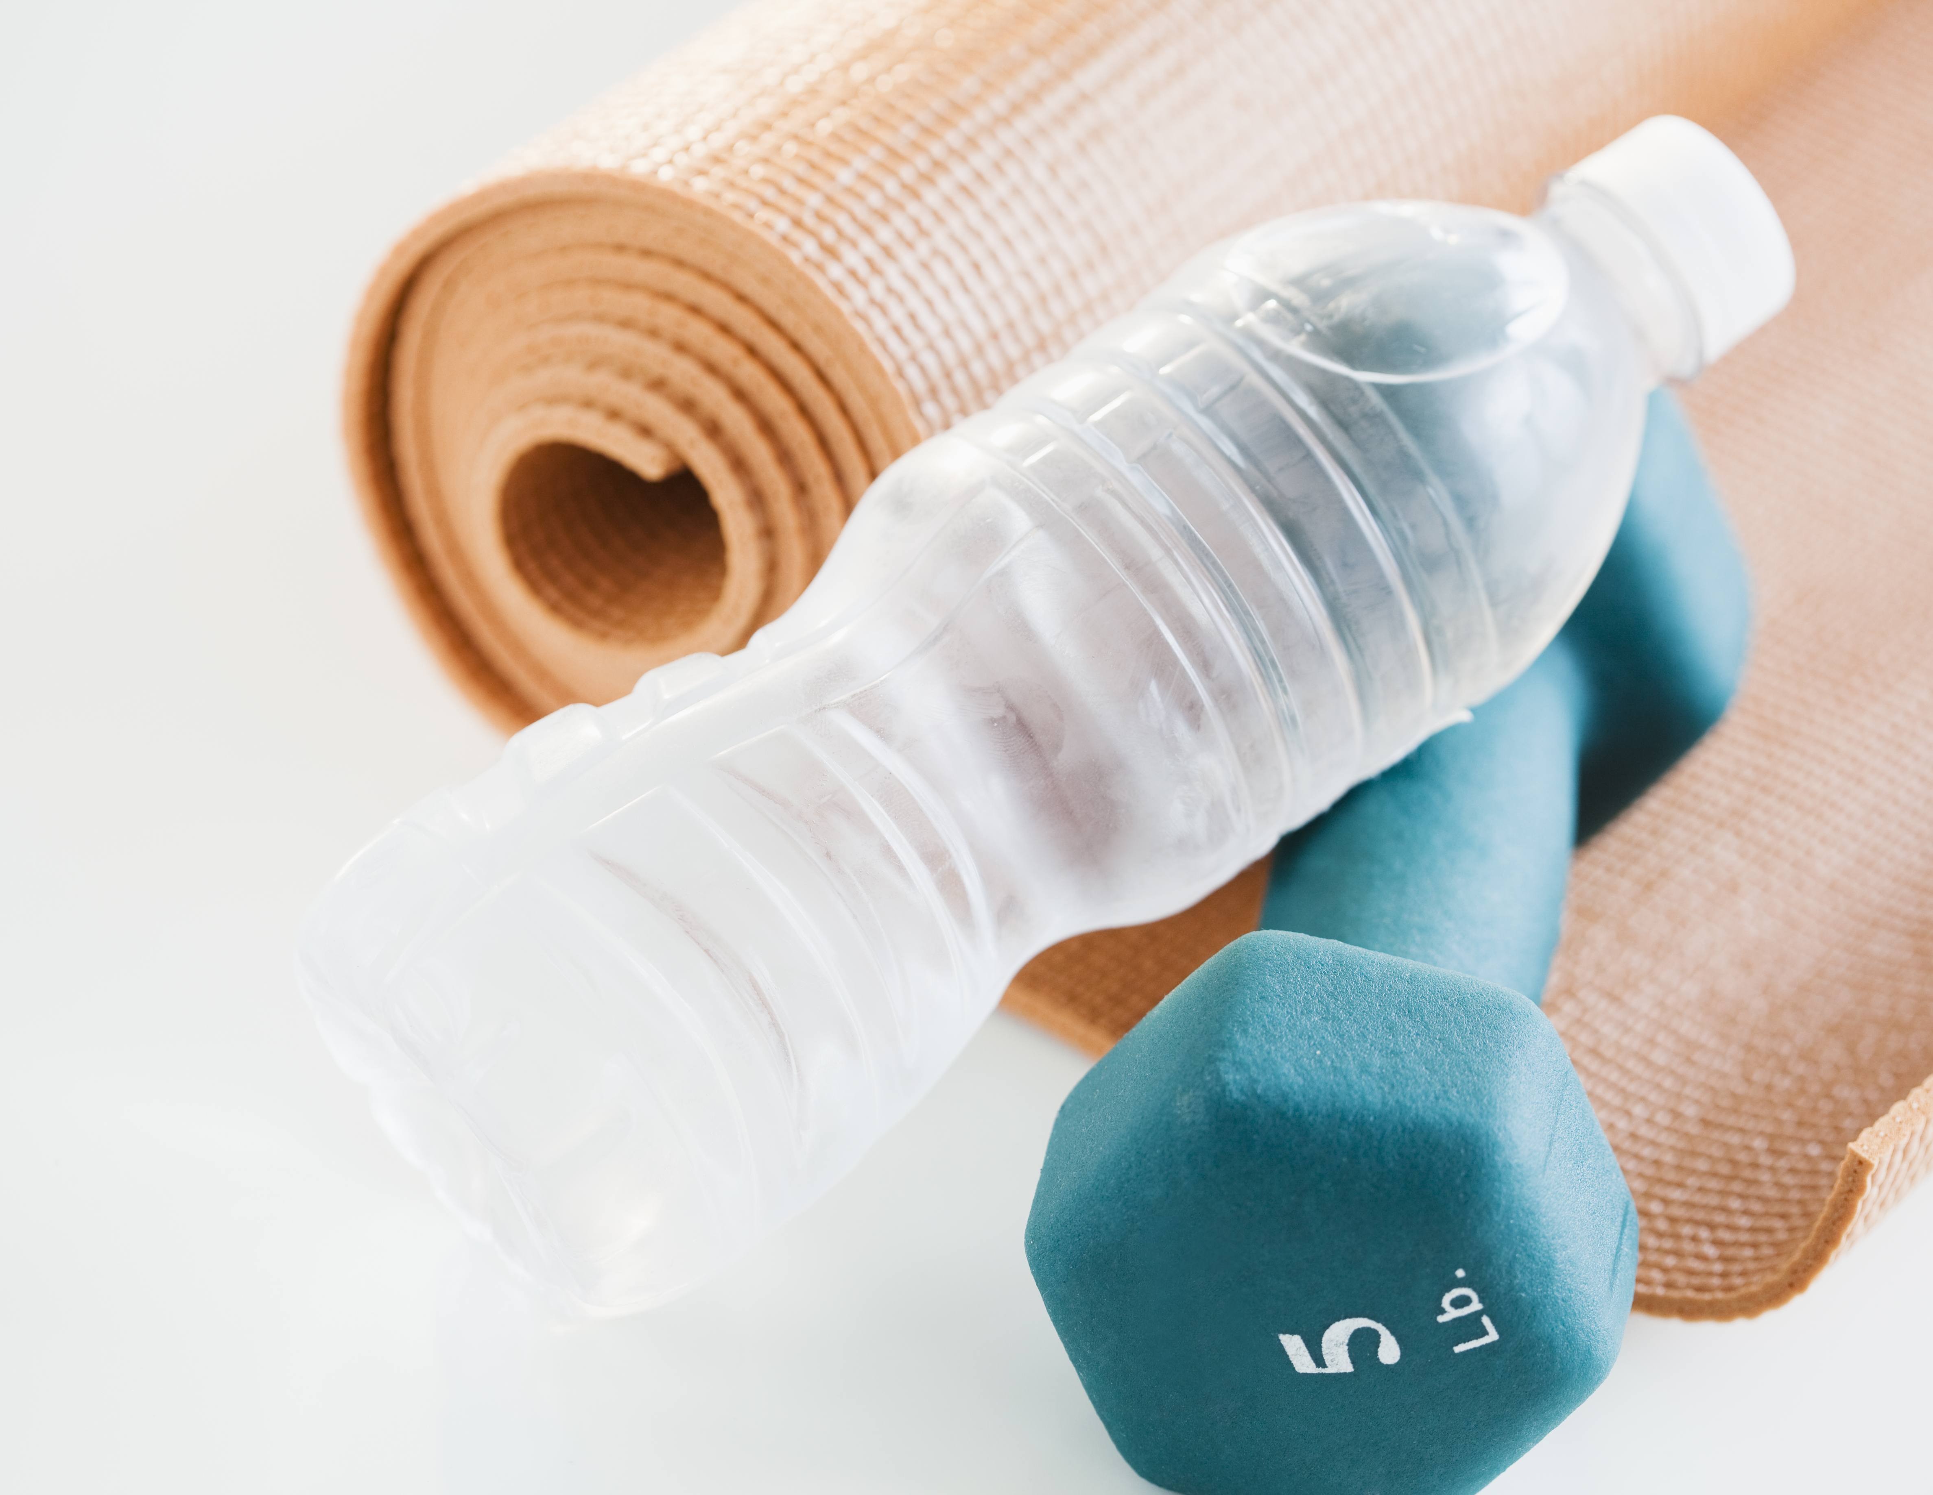
Krok 9 – zdrowe kalorie
Jedzcie pełnowartościowe posiłki. Bardzo ważne jest śniadanie. Unikajcie cukru, który wpływa na mózg rozleniwiająco.
Krok 10 – napój tęgich głów
Zadbajcie o to, by na biurku stała zawsze pełna szklanka wody. Nasz mózg składa się głównie z wody i to woda jest najlepszym napojem w czasie nauki. Warto wiedzieć, że pierwszym sygnałem świadczącym o niedostatecznej ilości elektrolitów w organizmie jest osłabiona koncentracja.
Krok 11 – nagroda dla wytrwałych
Nagradzajcie się za wysiłek. Po zakończeniu nauki zróbcie dla siebie coś miłego i pomyślcie, że zasłużyliście 😊.
https://www.dlaucznia.pl/blog/jak-dobrze-przygotowac-sie-do-egzaminu-osmoklasisty

Slide 21
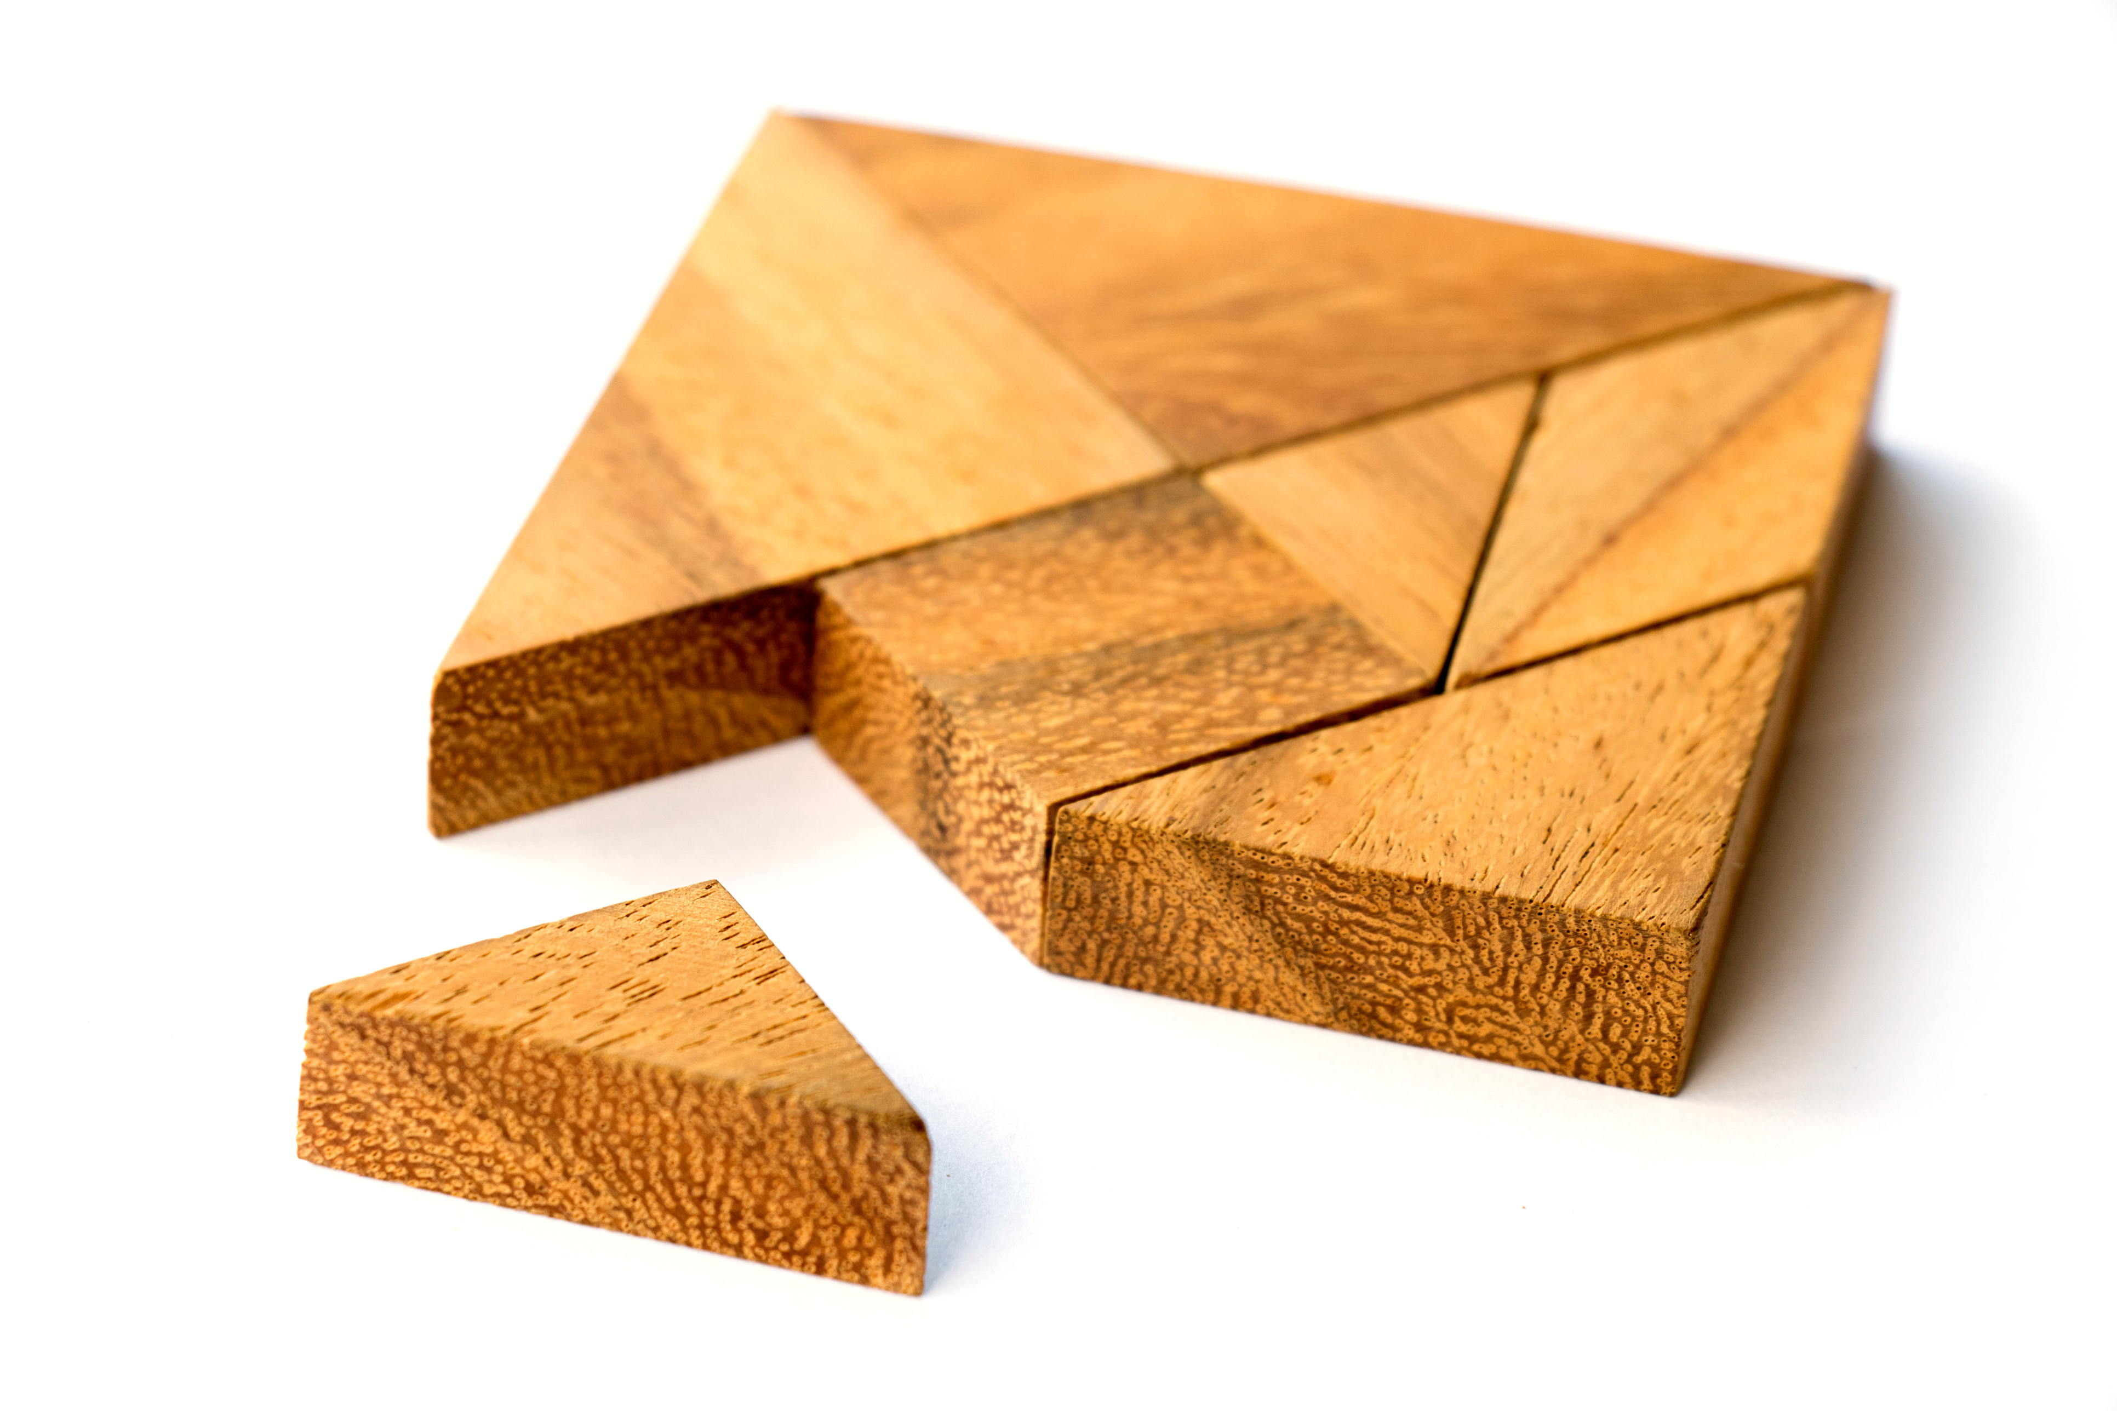
Dziękuję.
W razie pytań lub wątpliwości zapraszam do kontaktu
Magdalena Sycik
Dyrektor ZSP w starych Załubicach

